Slide 1

Mapas Topográficos de Alosno del año 1899.
Adjuntamos estos mapas en PowerPoint por tener así más resolución a la hora de consultar datos.

Slide 2
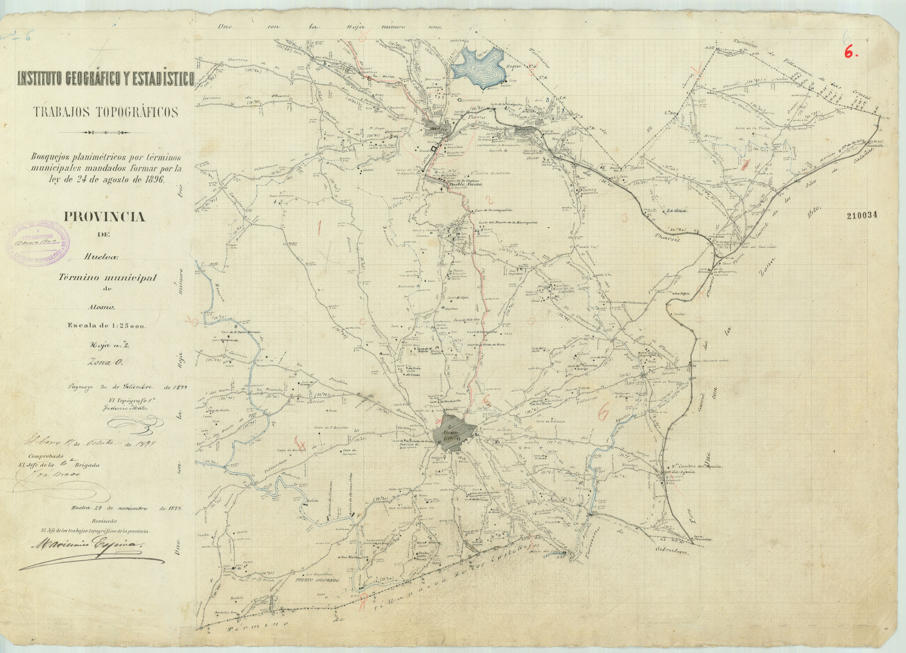

Slide 3
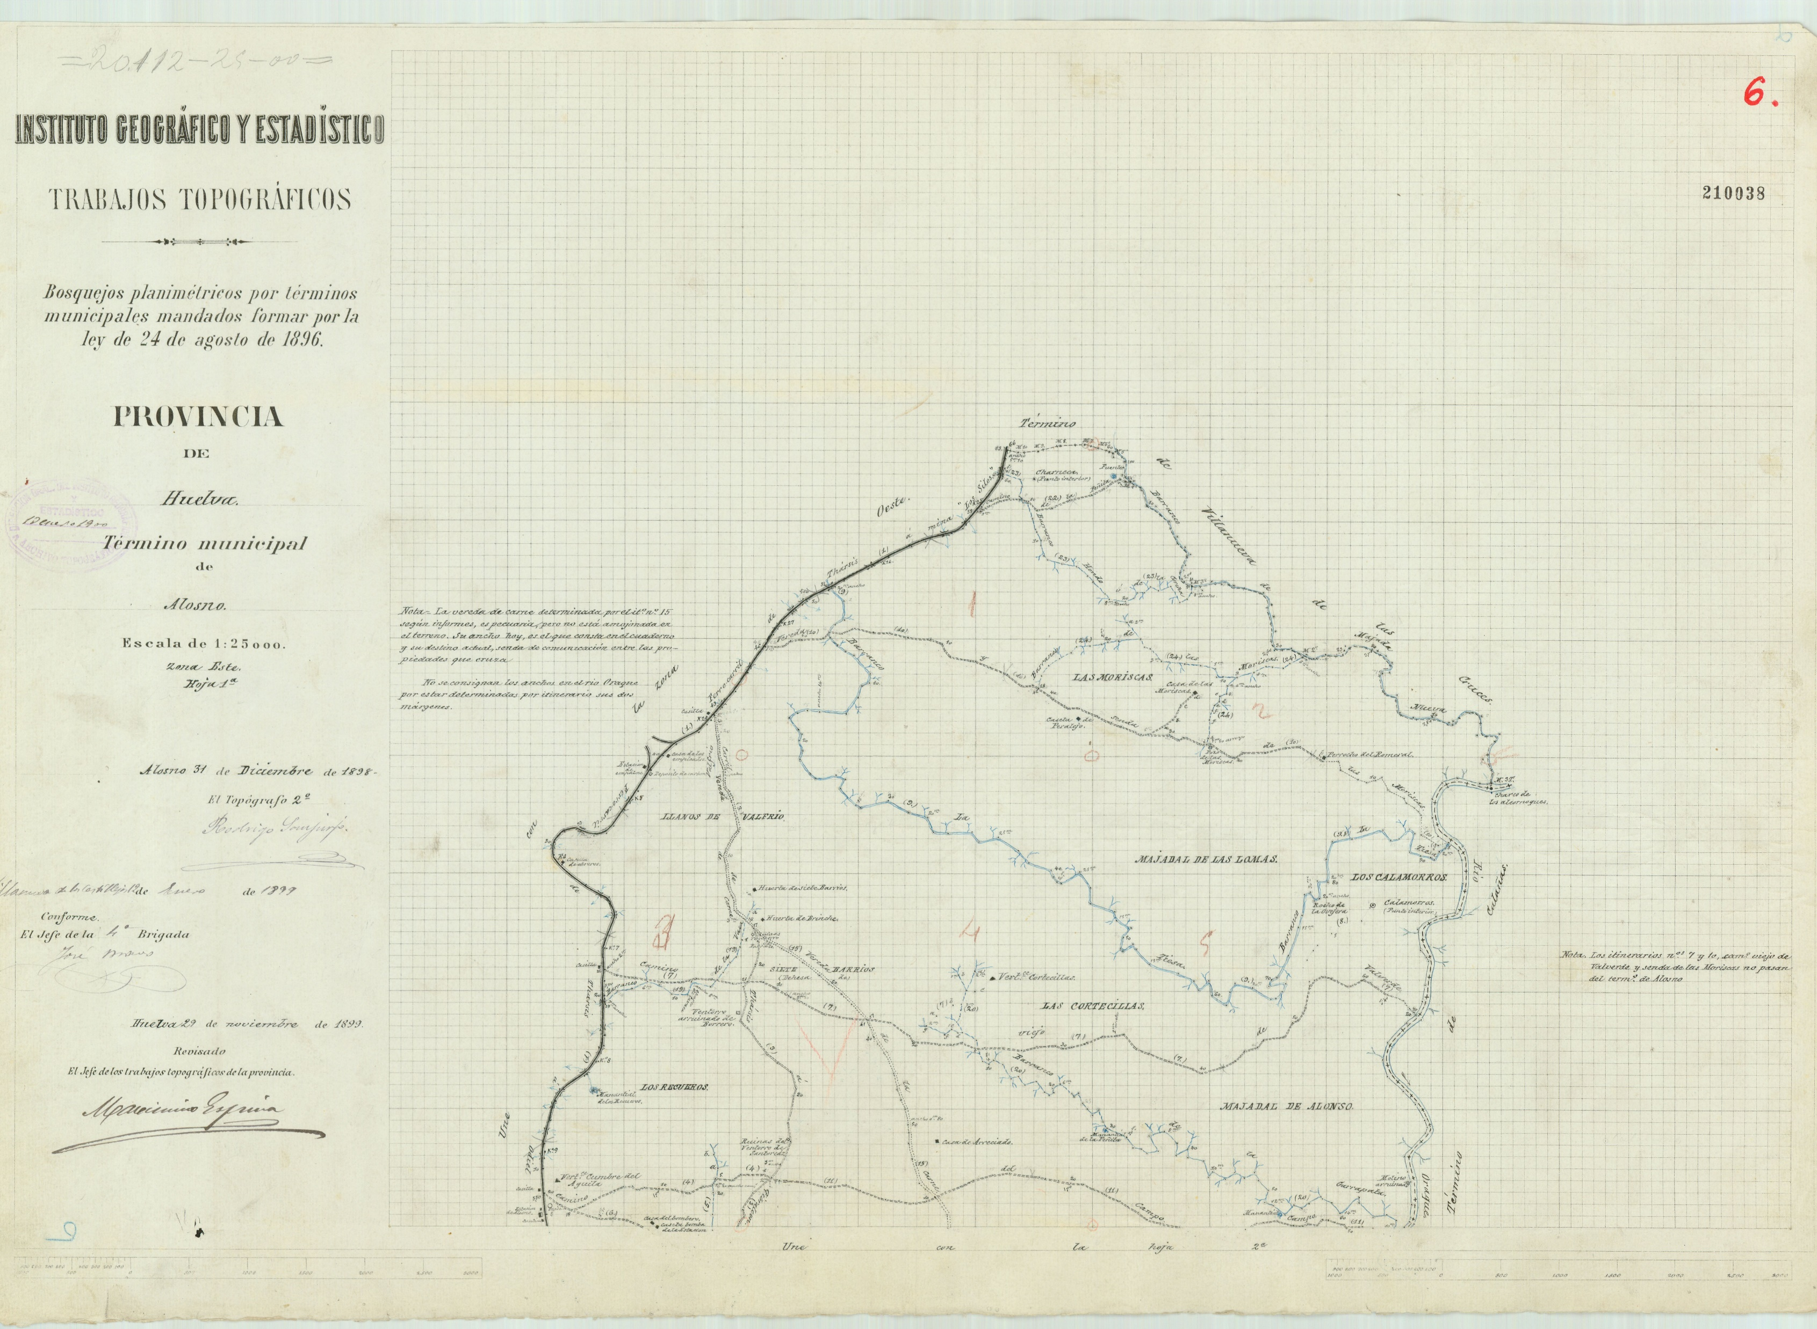

Slide 4
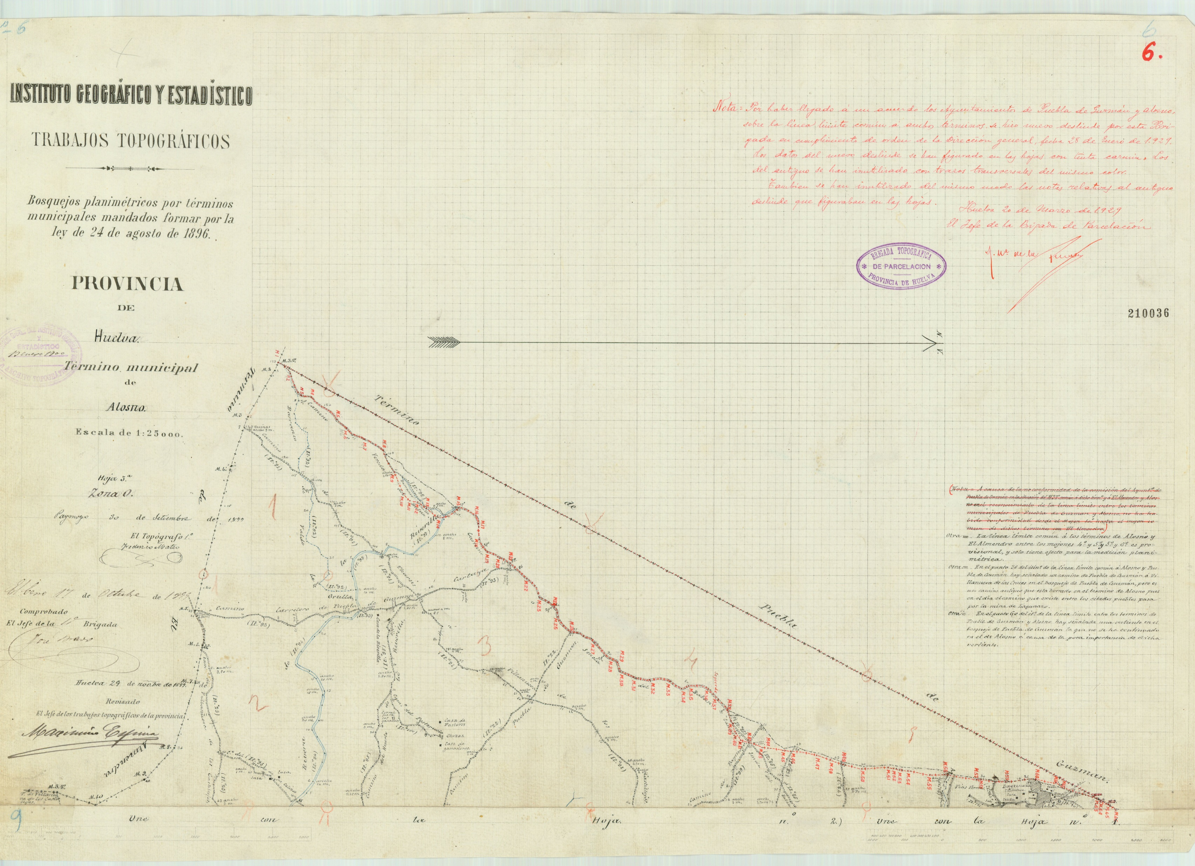

Slide 5
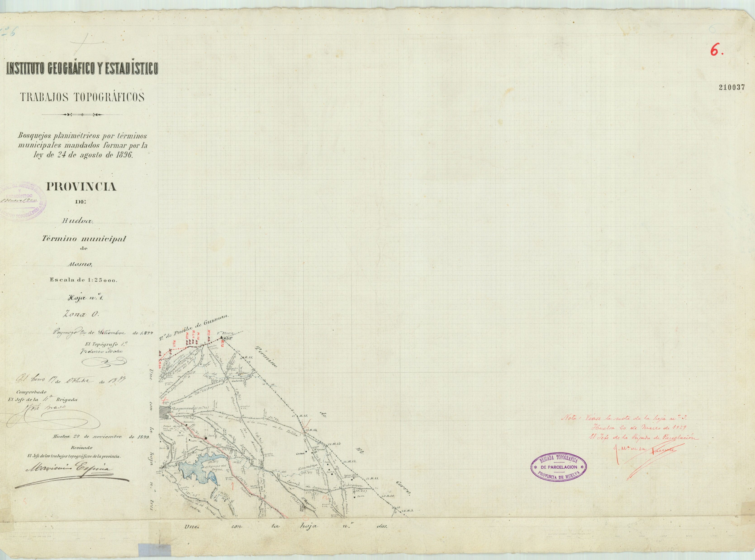

Slide 6
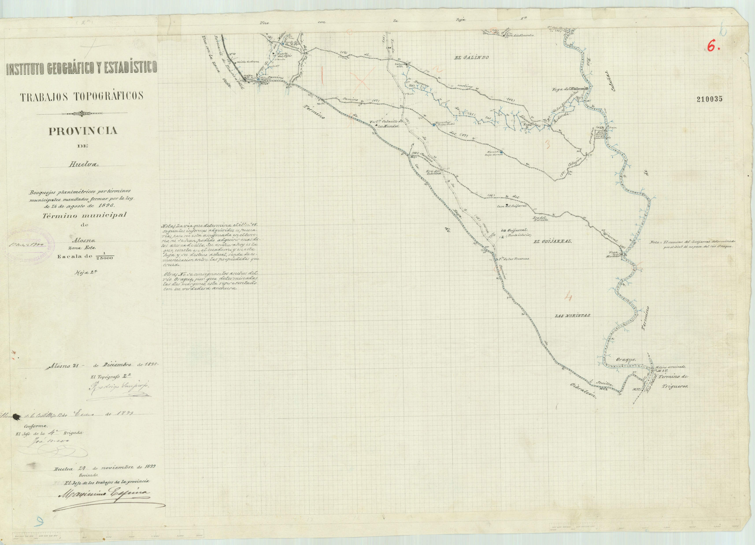

Slide 7
Mapas empleados en el trabajo sobre las
Vías Pecuarias del término municipal de Alosno
https://alosnocultura.com/2022/08/24/vias-pecuarias-del-termino-municipal-de-alosno/
Antonio Blanco Bautista
24 de agosto de 2022

